Slide 1
Έλεγχος κινητήρων και LED μέσω χειρονομιών
Σταματόπουλος Μάριος-Νεκτάριος (up1059383@upnet.gr) Α.Μ. :1059383

Slide 2
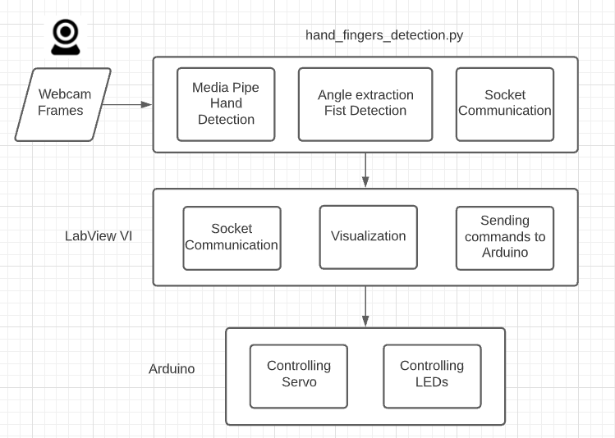
Βασικό διάγραμμα

Slide 3
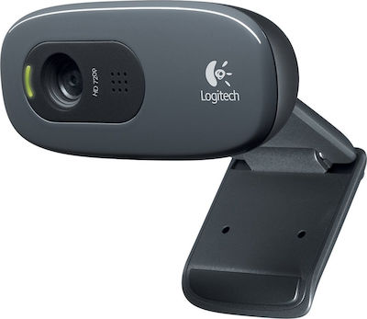
Hand Detection
Logitech HD Webcam C270

Slide 4
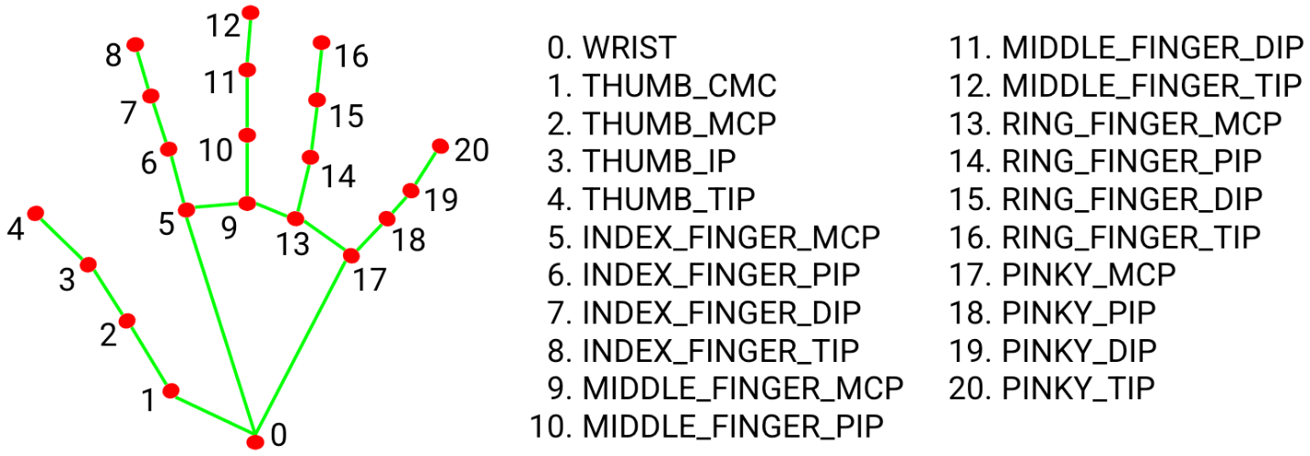
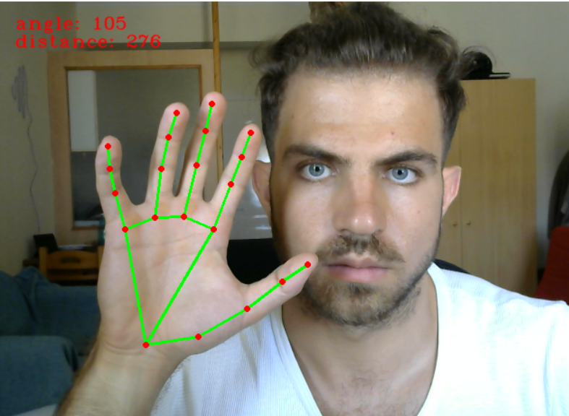
Hand Detection and Pose estimation
Media Pipe framework
Real-time palm tracking
Finger coordinates extraction

Slide 5
Angle and Fist Detection
Calculate angle between points 0 and 12
Calculate distance between the same points
If distance< threshold → FIST DETECTED

Slide 6
TCP Socket Communication
TCP socket στην port 8089 με την παρακάτω κωδικοποίηση:
Ανίχνευση ενός χεριού →στέλνονται 5 bytes που το κάθε ένα αντιπροσωπεύει έναν χαρακτήρα
Τα πρώτα 3 αντιστοιχούν (τιμές μεταξύ 0 και 180 )
το 4^{ο} είναι 0 ή 1 → ελέγχει το LED .
το 5^{ο} είναι 0 ή 1 →δηλώνει αν υπάρχει πληροφορία και από το άλλο χέρι.
Στην περίπτωση που υπάρχει :
στέλνονται άλλα 4 bytes για την γωνία και το LED παρόμοια.

Slide 7
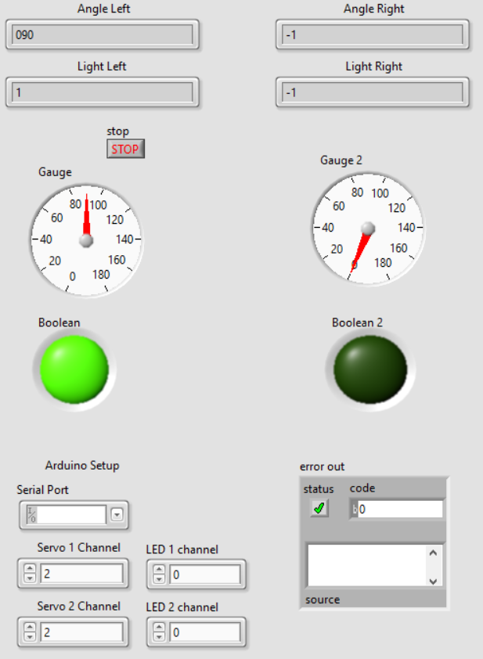
Labview VI
Επικοινωνία μέσω TCP sockets με Python
Visualizations
Ρυθμίσεις για την θύρα εισόδου του Arduino
Ρυθμίσεις για τα Pins του Arduino
Αποστολή εντολών στο Arduino

Slide 8
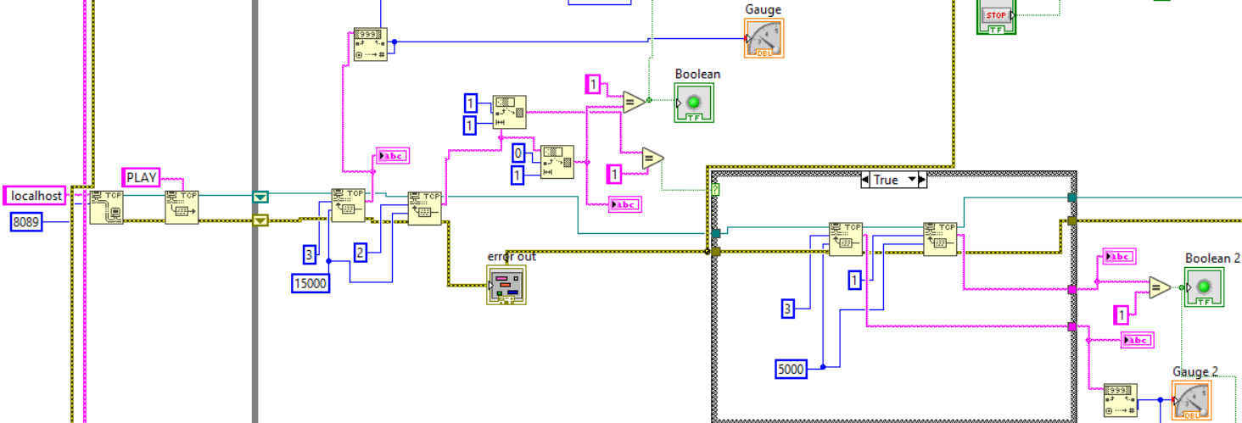
TCP Socket Communication

Slide 9
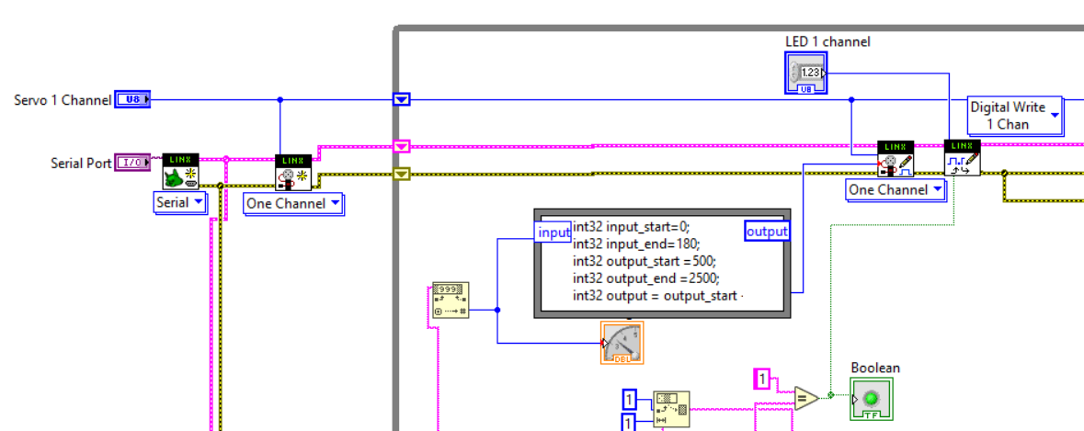
Linx Commands to Arduino

Slide 10
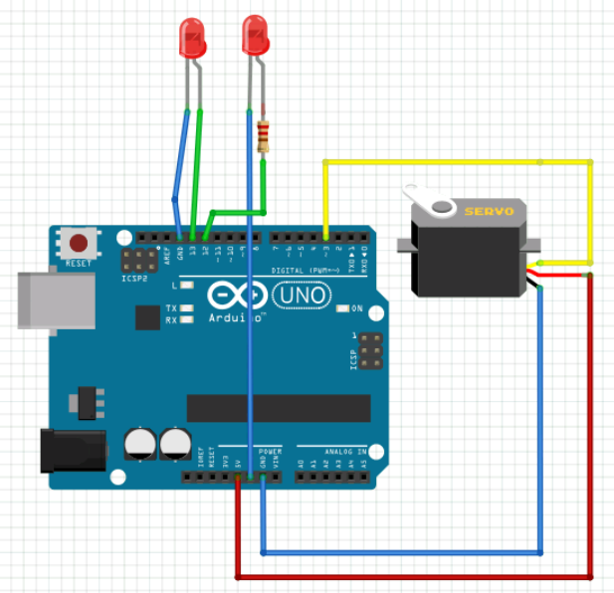
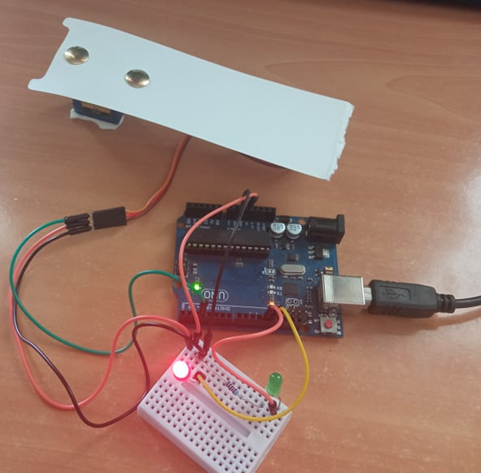
Arduino Wiring

